Slide 1
Odd One Out
Edimbourg, Londres, Berlin
dans le nord, dans la ville, dans le sud
en Espagne, en Angleterre, au Pays de Galles
en Allemagne, à Paris, à Berlin

Slide 2
Odd One Out
Edimbourg, Londres, Berlin
dans le nord, dans la ville, dans le sud
en Espagne, en Angleterre, au Pays de Galles
à Paris, en Allemagne, à Berlin

Slide 3
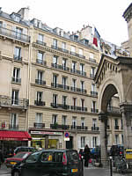
Vendredi, 6 Mars
Objectif:
To be able to say what our town is like.

Slide 4
au centre ville

Slide 5
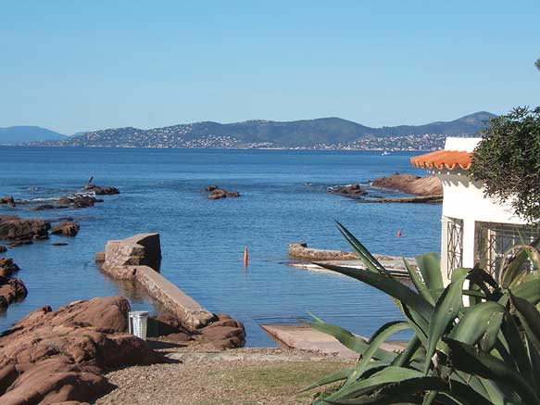
au bord de la mer

Slide 6
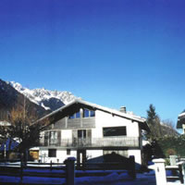
à la montagne

Slide 7
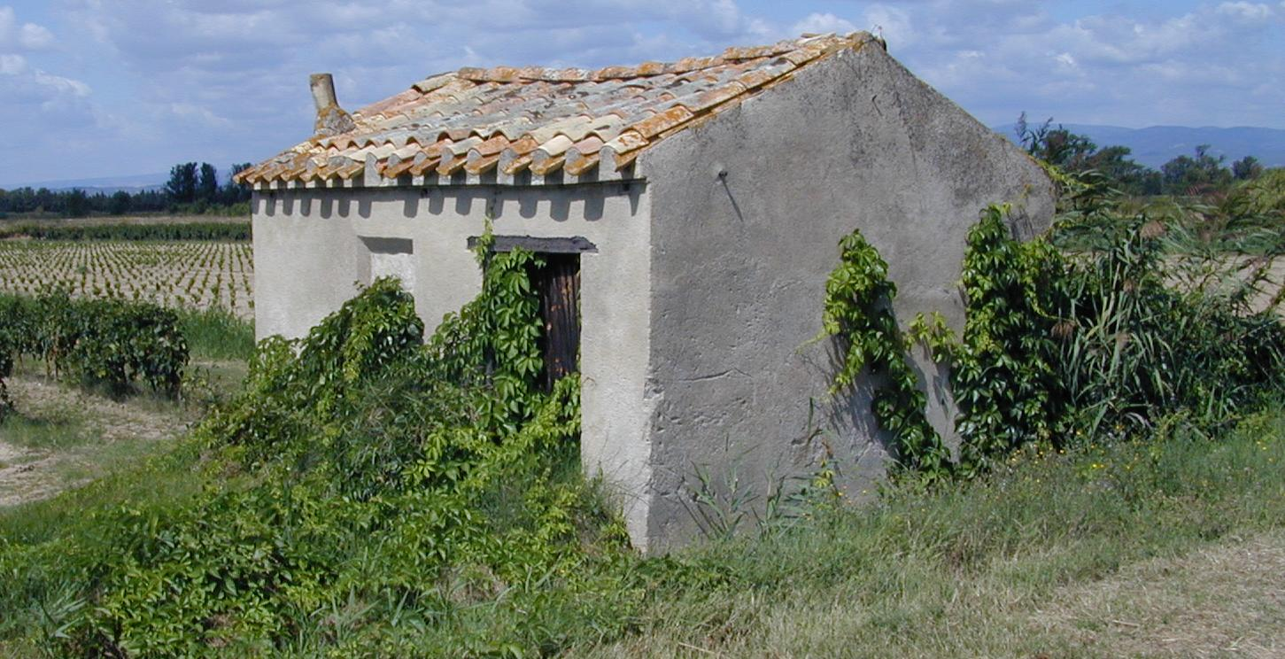
à la campagne

Slide 8
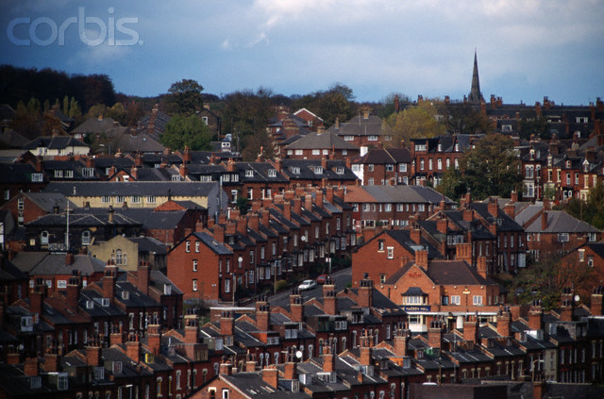
en banlieue

Slide 9
Vrai où Faux?
au centre ville
in the town centre
in the mountains
in the countryside
in the suburbs
by the sea
au bord de la mer
à la montagne
à la campagne
en banlieue

Slide 10
Vrai où Faux?
au centre ville
in the town centre
by the sea
in the mountains
in the countryside
in the suburbs
au bord de la mer
à la montagne
à la campagne
en banlieue

Slide 11
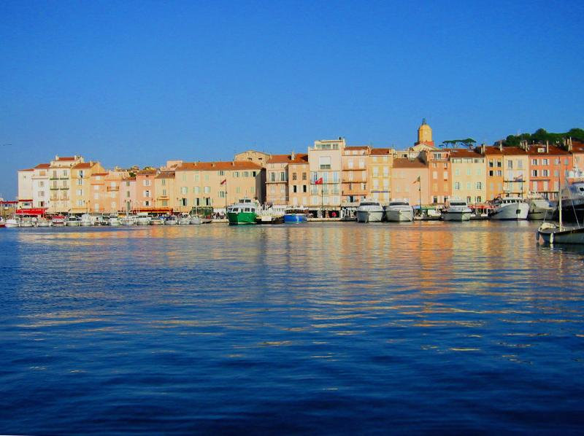
J’habite au bord de la mer
Où habites-tu?

Slide 12
J’habite à la montagne
Où habites-tu?

Slide 13
J’habite à la campagne
Où habites-tu?

Slide 14
Où habites-tu?
Where do you live?
J’habite au centre ville à Bingley, dans le nord de l’angleterre.
I live in the town centre in Bingley in the north of England.

Slide 15
Où habitent-ils?
Listening exercise: Draw this table in your exercise book and answer the questions in French!
 | Qui? (who) | Où (e.g. à la montagne)? (where) | Ville? (town) | Nord, sud, est ou ouest?
1 | Phillipe
2 | Isabelle
3 | Jean
4 | Caroline

Slide 16
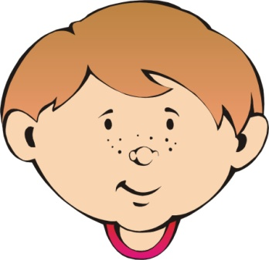
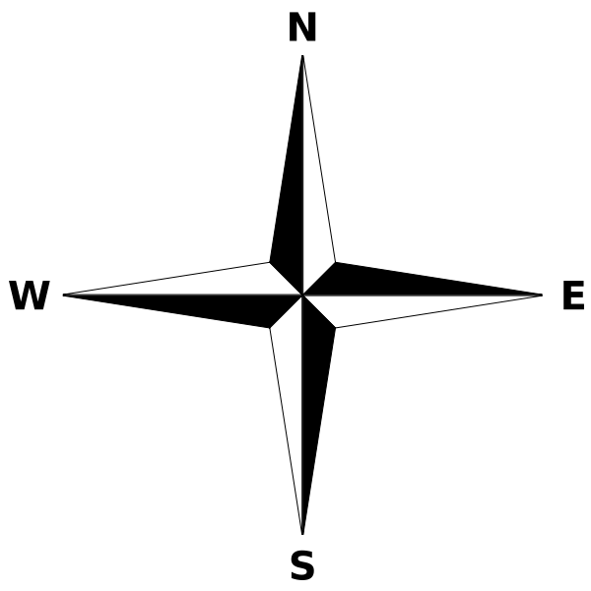
Où habite-il?
Phillipe
Perpignan, France
Il habite au bord de la mer à Perpignan, dans le sud de la France.

Slide 17
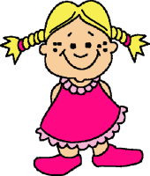

Où habite-elle?
Isabelle
Rennes, France
Elle habite à la campagne à Rennes, dans l’ouest de la France.

Slide 18
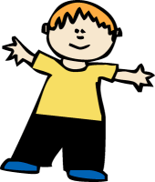
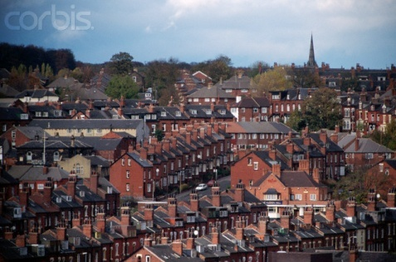
Où habite-il?
Jean
Lyon, France
Il habite en banlieue à Lyon, dans le sud de la France.

Slide 19

Où habite-elle?
Caroline
Rennes, France
Elle habite au centre ville à Rennes, dans le nord de la France.

Slide 20


